Slide 1
SÉANCE D2 · MODULE 17
Le passé composé avec être, et le futur simple
Deux temps, deux moitiés de la note. Le passé composé dit ce qui est arrivé ; le futur dit ce qui va se passer. Et entre les deux, une lettre qu'on n'entend pas et qui se voit : le « e » de « je suis allée ».
75 minutes · Prévenir le centre
Notes:
Deuxième et dernière séance du bloc D. Deux points de grammaire dans une seule séance, mais ils vont ensemble : ce sont les deux temps de la note. Donner quarante minutes au premier, trente au second.

Slide 2
OBJECTIFS DE LA SÉANCE
À la fin, je serai capable de…
1
reconnaître les verbes qui prennent l'auxiliaire être ;
2
accorder le participe passé avec le sujet ;
3
reconnaître le futur simple à son « r » ;
4
écrire les deux dernières lignes d'une note d'abandon.
D2 · Prévenir le centre
2
Notes:
Le deuxième objectif est celui du jour. Rappeler que le module est écrit au féminin : Nourhane écrit « allée », « restée », « revenue ».

Slide 3
AVEC ÊTRE, LE PARTICIPE S'ACCORDE
Il est allé. Elle est allée. Ils sont allés. Elles sont allées.
Avec avoir, il ne bouge pas : elle a téléphoné, jamais « téléphonée ».
D2 · Prévenir le centre
3
Notes:
Diapositive à photographier. Les deux moitiés de la règle comptent autant l'une que l'autre : on oublie l'accord avec être, et on en ajoute un avec avoir.

Slide 4
LES VERBES QUI PRENNENT ÊTRE
Une quinzaine, et la liste ne s'allonge pas
LA FAMILLE
LES VERBES
Aller et venir
aller, venir, revenir, retourner, arriver, partir
Entrer et sortir
entrer, sortir, monter, descendre, rester, tomber
Naître et devenir
naître, mourir, devenir, rentrer
Tous les pronominaux
se lever, se rendre, s'absenter, se présenter
Tous les autres verbes prennent avoir.
D2 · Prévenir le centre
4
Notes:
La quatrième ligne est la plus rentable : tout verbe qui porte « se » à l'infinitif prend être, sans exception à ce niveau.

Slide 5
CE QUI NE S'ENTEND PAS
Et qui se voit quand même
allé, allée
Le test en deux secondes
Se prononcent exactement pareil. C'est pourquoi la faute survit à l'oral.
Remplacez le sujet par « une femme » : une femme est allée.
revenu, revenue
Relire à voix haute
Ici, un peu de différence s'entend. Écoutez les deux.
C'est ainsi que Nourhane a entendu son « je suis allé » sans e.
D2 · Prévenir le centre
5
Notes:
La deuxième carte est le geste à installer. Le faire pratiquer trois fois à voix haute sur des phrases du groupe, puis le laisser tomber : il doit devenir automatique.

Slide 6
ACCORD
Écrivez le participe passé
C'est une femme qui écrit.
1
Je suis (aller) ___ à la clinique avec mon fils.
2
Mon fils est (tomber) ___ malade dimanche soir.
3
Je suis (rester) ___ à la maison toute la journée.
4
J'ai (téléphoner) ___ au centre à sept heures dix.
5
Elle est (revenir) ___ trop tard pour le cours.
6
Je me suis (lever) ___ à cinq heures.
D2 · Prévenir le centre
6
Notes:
La quatrième est le piège : « téléphoner » prend avoir, donc aucun accord. Elle est placée au milieu exprès. Faire justifier l'auxiliaire avant l'accord, chaque fois.

Slide 7
CORRECTION
Écrivez le participe passé
Correction — on lit la réponse, on ne commente pas l'erreur.
1
Je suis (aller) ___ à la clinique avec mon fils. » allée
2
Mon fils est (tomber) ___ malade dimanche soir. » tombé
3
Je suis (rester) ___ à la maison toute la journée. » restée
4
J'ai (téléphoner) ___ au centre à sept heures dix. » téléphoné
5
Elle est (revenir) ___ trop tard pour le cours. » revenue
6
Je me suis (lever) ___ à cinq heures. » levée
D2 · Prévenir le centre
7
Notes:
Corriger en groupe. Donner la bonne réponse, sans revenir sur qui s'est trompé.

Slide 8
LE FUTUR SE RECONNAÎT À SON « R »
je remettrai, je rattraperai, je serai, j'irai, je viendrai.
Le « r » est là dans tous les cas. Cherchez-le : c'est le repère le plus sûr.
D2 · Prévenir le centre
8
Notes:
Diapositive à photographier. Signaler les six irréguliers utiles : être, avoir, aller, venir, pouvoir, devoir. Ils ne se déduisent pas de l'infinitif.

Slide 9
CE QUE VOUS PROMETTEZ
Six phrases de fin de note
LA PHRASE
CE QU'ELLE PROMET
Je serai en classe demain matin.
Votre retour, avec le jour.
Je rattraperai la matière.
Comment vous reprendrez ce qui a été manqué.
Je vous remettrai le papier jeudi.
Une preuve, à une date.
Je vous rappellerai avant seize heures.
Un second appel, aujourd'hui.
Je devrai quitter à onze heures.
Un départ avant la fin, annoncé.
J'irai au secrétariat avant midi.
Où vous irez, et avant quelle heure.
D2 · Prévenir le centre
9
Notes:
Faire souligner le « r » dans chaque verbe. Puis faire produire trois autres promesses à partir de la situation réelle de chaque élève.

Slide 10
ÉCRIRE « JE REMETTRAIS » AVEC UN S
Le piège le plus fréquent
ON ENTEND SOUVENT
IL FAUT DIRE PLUTÔT
Je vous remettrais le papier jeudi.
Je vous remettrai le papier jeudi.
Avec un « s », c'est un conditionnel : cela veut dire « si les choses le permettaient ». Dans une note, on écrit le futur, sans « s » : c'est un engagement, pas une intention.
D2 · Prévenir le centre
10
Notes:
Faire lire les deux phrases à voix haute : elles se prononcent presque pareil, et la différence de sens est totale. C'est le même mécanisme que le « e » de « allée », dans l'autre sens.

Slide 11
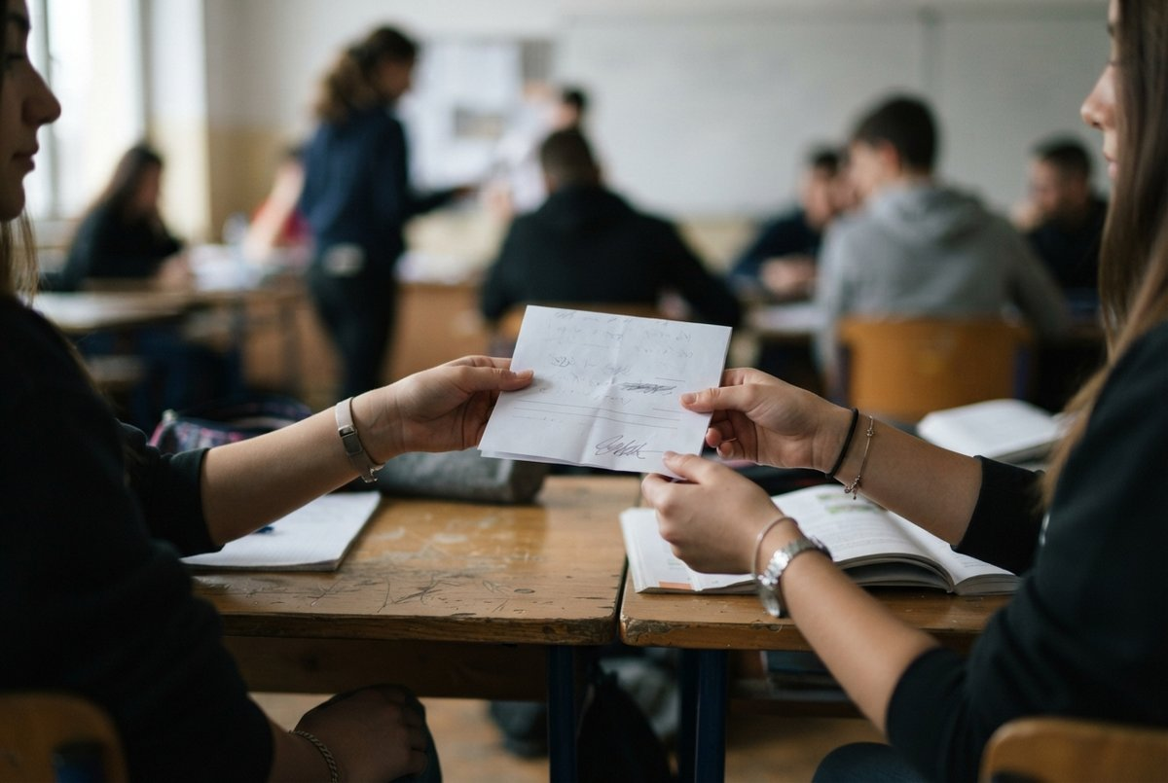
ÉCRITURE
Vous arrêtez le cours du soir. Trois phrases, pas une de plus.
Phrase 1 : le mot « abandonner » et le nom exact du cours.
Phrase 2 : la date à partir de laquelle l'abandon prend effet.
Phrase 3 : le motif, court et général.
Et une quatrième, facultative : je souhaiterais me réinscrire plus tard.
D2 · Prévenir le centre
11
Notes:
Vingt minutes d'écriture individuelle. Passer dans les rangées. Ne corriger que trois choses : le mot « abandonner », la date, et la longueur. Le reste attend E2.

Slide 12
LE MOT FAIT PEUR, ET C'EST LUI QU'IL FAUT ÉCRIRE
Un abandon annoncé avant la date limite ne laisse aucune trace négative. Un cours qu'on cesse de fréquenter, si.
Le personnel entend ce mot dix fois par semaine et n'y met aucun jugement.
D2 · Prévenir le centre
12
Notes:
Dernière règle du bloc D. Beaucoup d'élèves du groupe sont dans cette situation sans l'avoir dite. La séance est parfois l'occasion d'une démarche réelle : le proposer, sans insister.

Slide 13
BILLET DE SORTIE
Écrivez votre note complète : les six lignes, avec le passé composé et le futur.
Vérifiez l'accord du participe passé avec être.
Vérifiez qu'il n'y a pas de « s » au futur.
D2 · Prévenir le centre
D2 · Prévenir le centre
13
Notes:
Ramasser et annoter. Ces billets deviennent la production écrite de E2 : les rendre au début de la séance, pour que chacun parte d'un texte déjà relu une fois.

